Slide 1
Plan de la présentation
Introduction & Démo
Modèles et jeu de données
Pipeline Training & Monitoring
Pipeline Prédiction & Feedback User
Déploiement MLOps (CI/CD, Kubernetes, Sécurisation)

Slide 2
CI/CD: Le versioning des repositories de code
2 repositories pour le code
Repo code source original des dockers
Repo code déploiement
Jenkins sur commit dans la branche /main (Pull Request)
Run tests unitaires
Build des dockers
Run tests intégrations & fonctionnels
Push sur Docker Hub
Copie Repo code source ➔ Repo code deploiement
CD: Argo

Slide 3
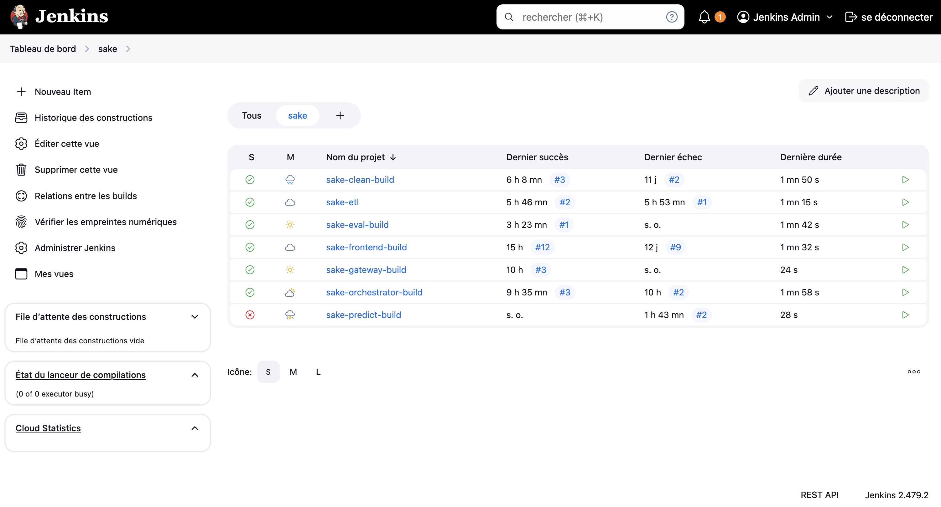
CI : Jenkins
Scripts pour scruter le repo code source
Lancer les tests
Exécuter

Slide 4
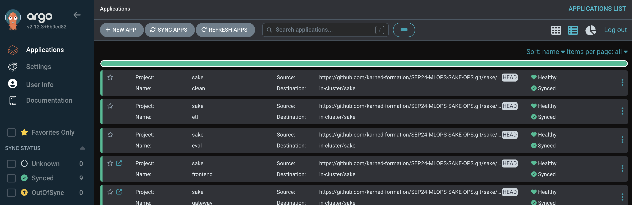
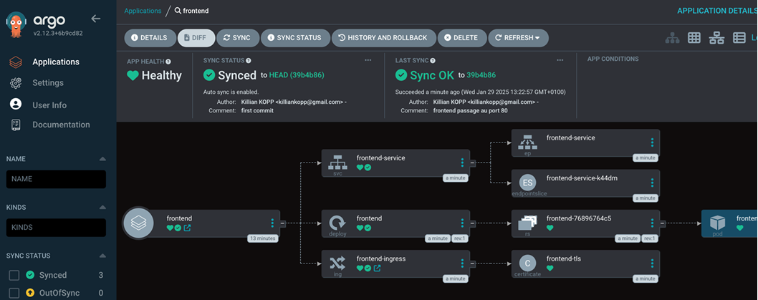
CD : ArgoCD
Déploiement Continu des Dockers (basé sur un repo GitHub dédié)
Utilisation de charts Helm

Slide 5
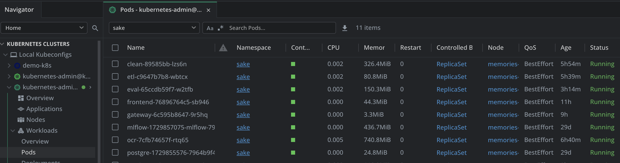
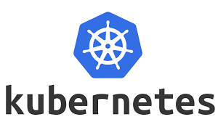
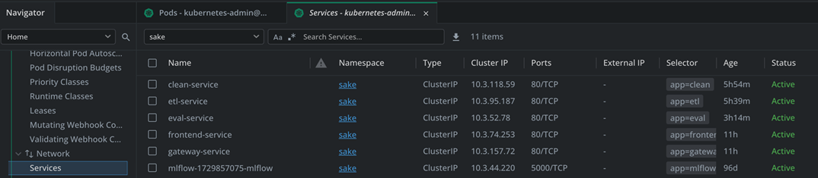
Déploiement Kubernetes
Serveur déployé via OVH
3 nodes
Pods
Services

Slide 6
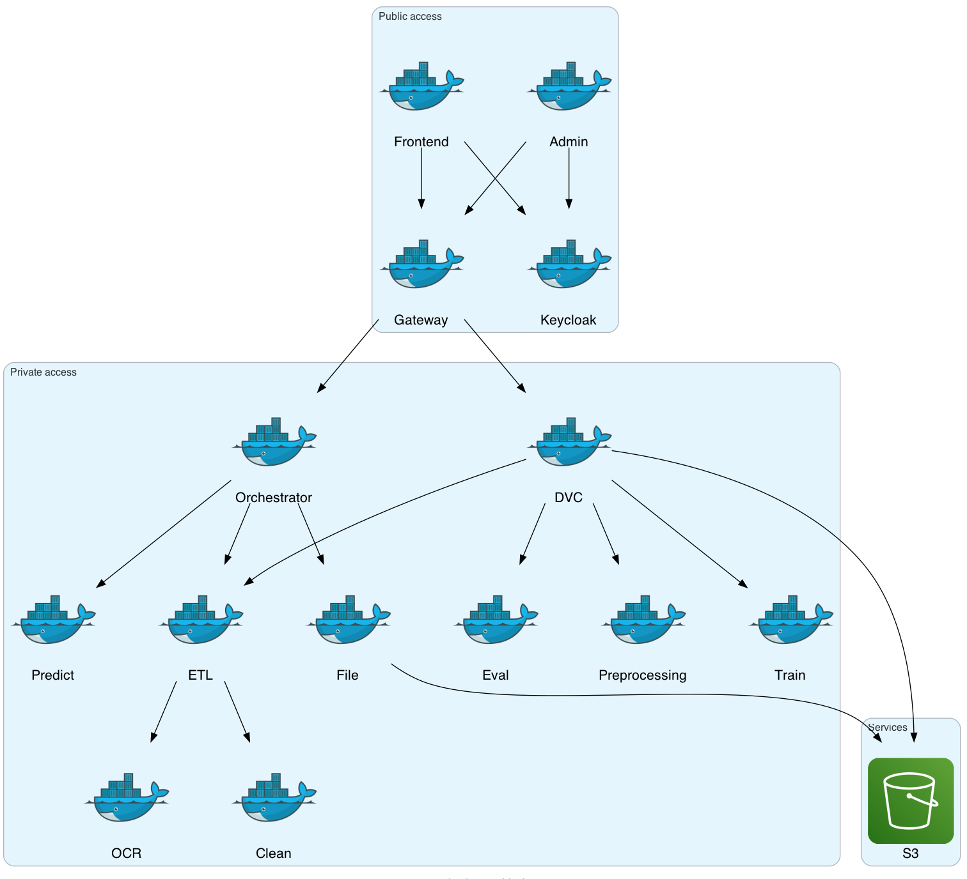

API Gateway
La partie publique avec les Dockers de streamlit traverse une API Gateway pour accéder aux dockers dans la partie privée
Dans la partie privée, les endpoints des dockers ne sont pas accessibles depuis l’extérieur
Accès externe aux volumes partagés entre dockers est impossible
Accès au S3 limité

Slide 7
Sécurisation de l’architecture
Sécurisation des données via l’authentification
Keycloack sert à authentifier les utilisateurs et à fournir un token
Les services utilisent le token pour contrôler les accès aux données
Gestion des secrets
Utilisation des secrets au niveau de Jenkins
Utilisation des secrets au niveau de Kubernetes
Utilisation des secrets via un point de montage Docker pour les builds
Passer les variables d’environnement au moment du run

Slide 8
Conclusion
Nos accomplissements
Une bonne collaboration d’équipe et un mode projet efficient !
Réalisation des interfaces User et Admin prévues au début du projet : Streamlit
Mise en œuvre d’une architecture en micro-services via Docker / FastAPI
Exploitation de technologies MLOps
Versioning : DVC / Git / MLFlow
Application pratique des connaissances acquises via la formation MLOps
Ce qui nous pourrions faire pour aller plus loin
…

